Slide 1
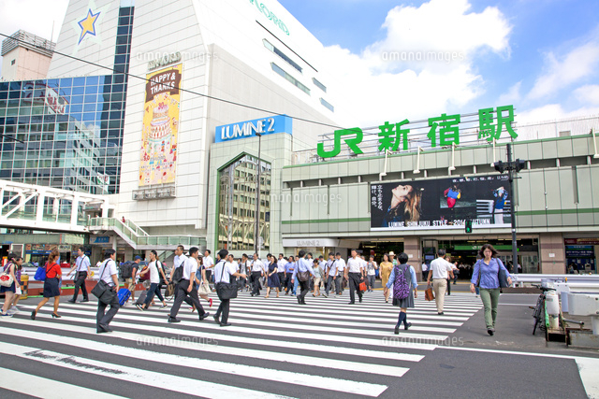
บทที่ 17
あした新宿で会う？
しんじゅく
พรุ่งนี่เจอกันที่ชินจุกุไหม
Notes:
ให้เดาก่อน
อธิบายไวยากรณ์ตั้งแต่ตอนนี้เลย ว่าข้างหลังต้องลงท้ายด้วย คำนาม ซึ่งการเติม โคโตะ ทำให้เวิร์บเป็นคำนาม แล้วค่อยให้เด็กดูโมเดหลุ

Slide 2
普通形 รูปธรรมดา
ふ つう けい
あした がっこうへいく
えいがをみる
いそがしい
ひまだ
にちようびだ

Slide 3
普通形 รูปธรรมดา
ふ つう けい
รูปธรรมดาของคำกริยา คำคุณศัพท์ และคำนามในภาษาญี่ปุ่นนั้นจะนำมาใช้อยู่ข้างหน้าไวยากรณ์ต่างๆ และใช้ในการพูดคุยกับเพื่อน หรือคนสนิท

Slide 4
รูปธรรมดา（ふつうけい）ของคำกริยา
รูปสุภาพ | รูปธรรมดา
食べます
食べません
食べました
食べませんでした
た
た
食べる
じしょけい
た
た
食べない
ないけい
た
た
食べた
たけい
た
た
食べなかった
なかったけい

Slide 5
รูปธรรมดา（ふつうけい）ของ ADJい
รูปสุภาพ | รูปธรรมดา
おいしいです
おいしくないです
おいしかったです
おいしくなかったです
おいしい
แค่ตัดですออก!
おいしくない
おいしかった
おいしくなかった

Slide 6
รูปธรรมดา（ふつうけい）ของ ADJな
รูปสุภาพ | รูปธรรมดา
ひまです
ひまじゃないです
ひまでした
ひまじゃなかったです
ひまだ
เปลี่ยนです➡だ
ひまじゃない
ตัดです
ひまだった
เปลี่ยนでした➡だった
ひまじゃなかった
ตัดです

Slide 7
รูปธรรมดา（ふつうけい）ของคำนาม
ผันเหมือนADJな !
รูปสุภาพ | รูปธรรมดา
がくせいです
がくせいじゃないです
がくせいでした
がくせいじゃなかったです
がくせいだ
がくせいじゃない
がくせいだった
がくせいじゃなかった

Slide 8
れんしゅう
練習しよう
แบบฝึก L.17 & L.18

Slide 9
บทที่ 18-1
ねるまえに、おふろにはいります。
ก่อนนอนจะแช่โอะฟุโระ

Slide 10
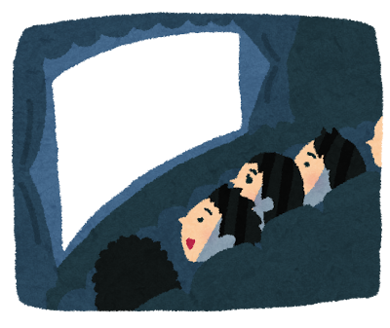
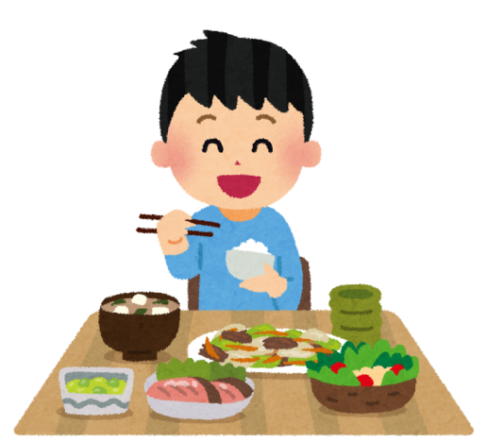
例文：ประโยคตัวอย่าง
Nの
V.dic
まえに、～。 ก่อนที่จะ...
しょくじのまえに、えいがを 見ます。

Slide 11
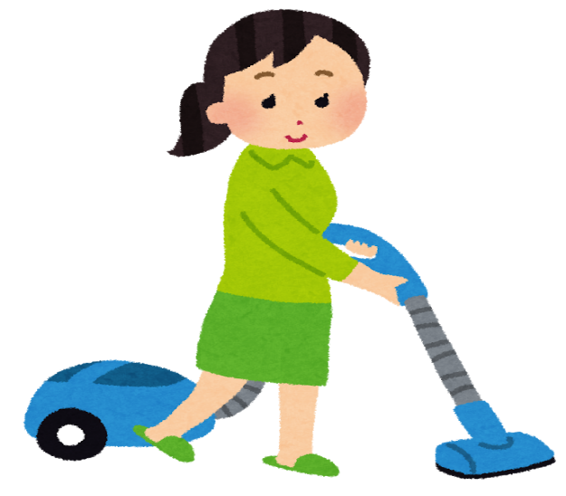
例文：ประโยคตัวอย่าง
Nの
V.dic
まえに、～。 ก่อนที่จะ...
せんたく
のまえに、
そうじします。

Slide 12
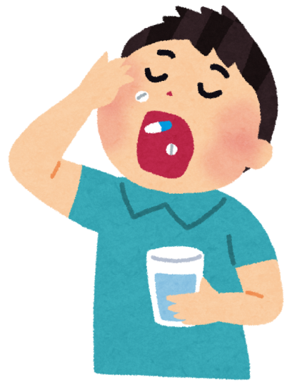
例文：ประโยคตัวอย่าง
Nの
V.dic
まえに、～。 ก่อนที่จะ...
はん た
くすり の
ご飯を食べる
まえに、
薬を飲みます

Slide 13
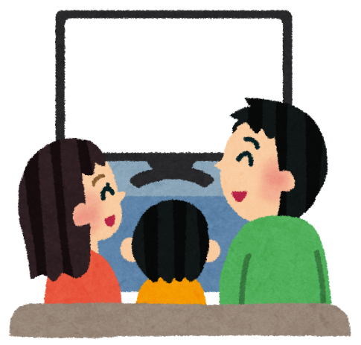
例文：ประโยคตัวอย่าง
Nの
V.dic
まえに、～。 ก่อนที่จะ...
ねる
まえに、
テレビをみます。

Slide 14
れんしゅう
練習しよう
แบบฝึก L.17 & L.18

Slide 15
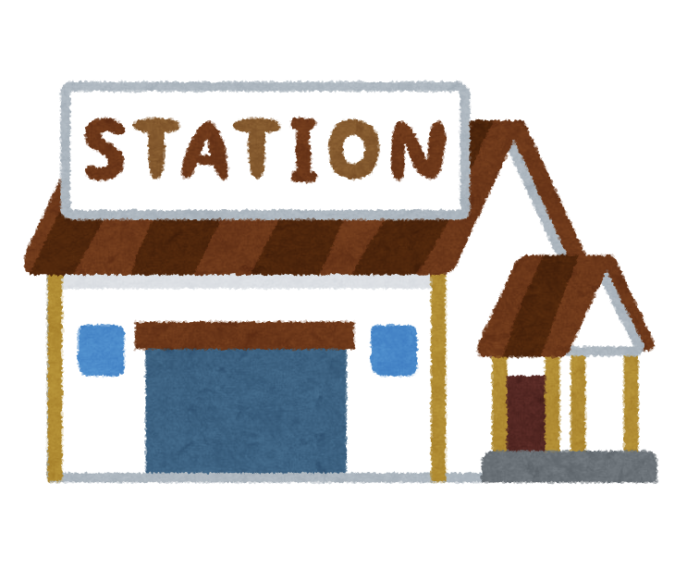
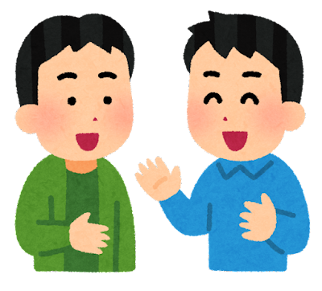
บทที่ 18-2
がっこうへくるとき、えきでリーさんに会いました。
ตอนมาโรงเรียนเจอคุณลีที่สถานี

Slide 16
ตอนที่....... / เวลาที่.........
こどもの
(N)
(Adjな)
ひまな
(Adjい)
さびしい
とき
(V.Plain Form)
いえをでる
さいふをわすれた
しゅくだいをしなかった

Slide 17
例文：ประโยคตัวอย่าง
1）びょうきの とき、うちでねます。
ひまな
あたまがいたい
2）かいしゃへいくとき、リーさんにあいました。
3）じゅぎょうがおわったとき、やまだ先生にあいました。
4）ねているとき、じしんがありました。

Slide 18
れんしゅう
練習しよう
แบบฝึก L.17 & L.18

